Slide 1
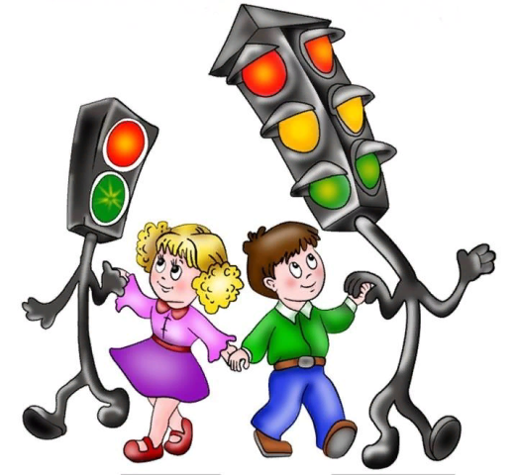
Оформление уголка ПДД

Slide 2
Уголок ПДД должен соответствовать ФГОС:
- Быть полифункциональным;
- Вариативным;
- Трансформируемым;
- Доступным и безопасным.
Дети должны свободно подходить к уголку, брать игровые и наглядные материалы и организовывать самостоятельные игры. Это может быть стол или открытая полка в шкафу на уровне роста ребенка.
Задействуйте стену рядом с уголком ПДД. Повесьте тематические плакаты, изображения веселого светофора или мальчика – регулеровщика.
Но не перегружайте стену наглядными элементами. Лучше периодически их менять, чтобы привлекать внимание детей к теме безопасности на дороге.

Slide 3
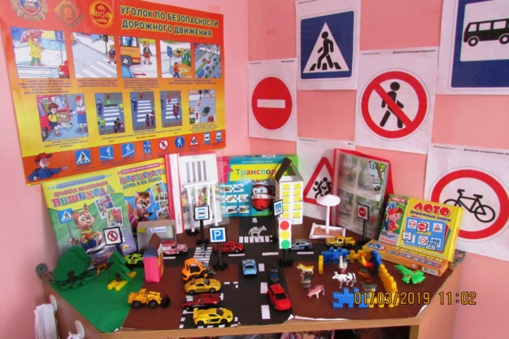
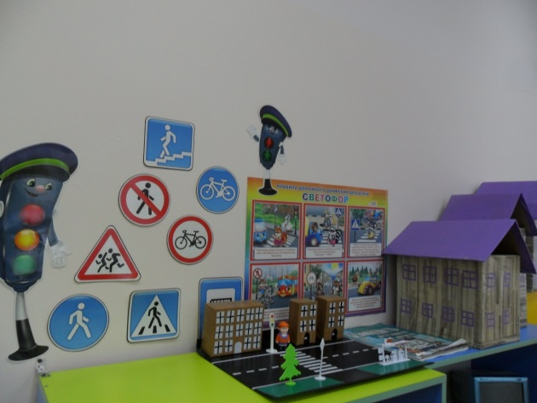
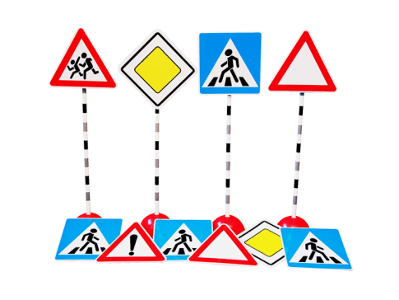
Чем наполнить уголок ПДД
Настольный макет района с проезжей частью:
- Здания, дороги, светофоры, перекрестки, фигурки пешеходов.
- Набор игрушечных транспортных средств: автобусы, троллейбусы, легковые и грузовые машины.
- Основные дорожные знаки:
«Пешеходный переход»
«Подземный пешеходный переход»
«Место остановки автобуса»
«Дети»
«Движение пешеходов запрещено»
«Движение на велосипедах запрещено»
«Пешеходная дорожка»
«Велосипедная дорожка»
« Главная дорога»
«Уступи дорогу»
«Больница»
«Телефон»
«Пункт питания»

Slide 4
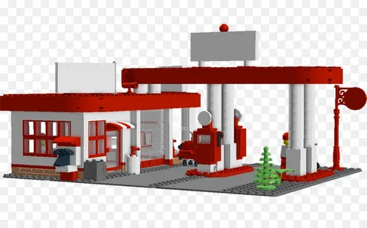
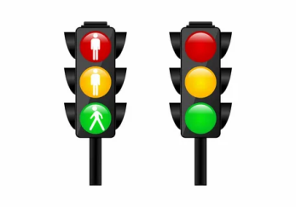
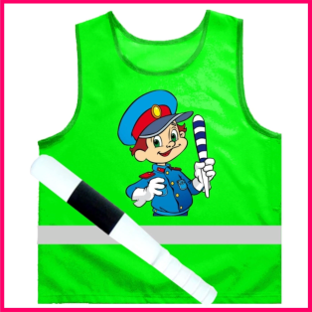
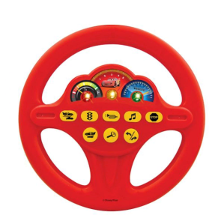
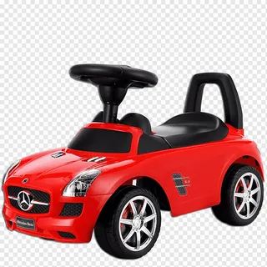
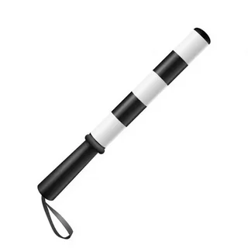
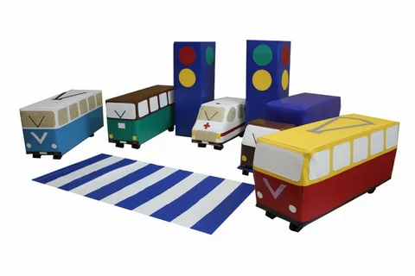
Атрибуты и оборудование для
сюжетно-ролевых игр
Напольная «зебра», игровой коврик с городскими дорогами;
Светофор для водителей и пешеходов, знаки пешеходных переходов и мест остановки общественного транспорта;
Элементы одежды: жилетки инспекторов ДПС, фуражки, жезлы, рация, свисток, значок;
Заправочная станция;
Машины-толокары, игрушечные рули (с учетом возраста детей)
Мягкие модули

Slide 5
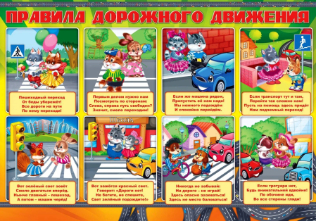
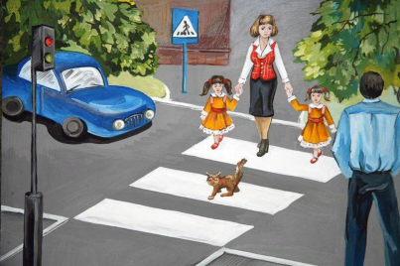
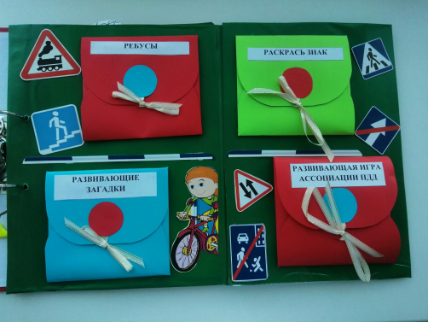
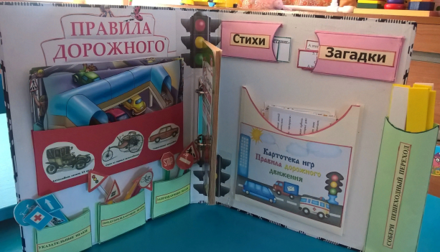
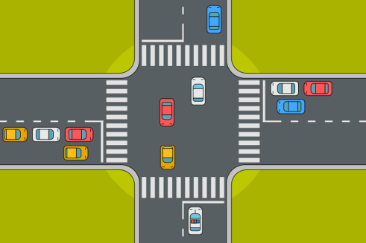
Наглядные и дидактические материалы
- Плакаты по правилам дорожного движения;
- Сюжетные картинки с ситуациями на дороге
- Иллюстрации с изображением разных видов транспорта
- Лепбук «Правила дорожного движения»: раскраски, «дорожные» ребусы и загадки, картотека подвижных игр и упражнений, дорожная азбука, стихи, физкультминутки, пазлы.
- Фланелеграф для моделирования дорожных ситуаций
- Кейсы, аудиотека, видеотека по ПДД

